Slide 1




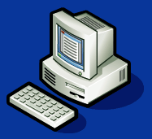









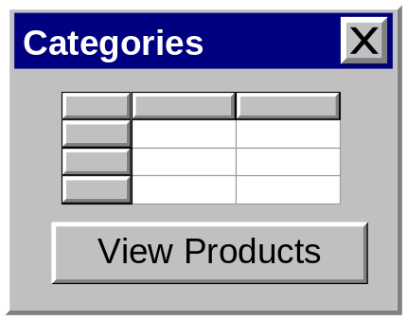




xx

Slide 2

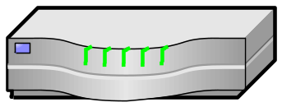
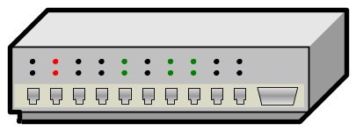
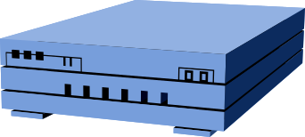






Slide 3






Slide 4





윈도우 운영체제
윈도우 응용 프로그램
Win32 API
Device Driver
윈도우 응용 프로그램
윈도우 응용 프로그램

Slide 5
멀티 CPU
멀티 코어
메인보드
메인보드
CPU
CPU
코어
CPU
코어

Slide 6
운영체제
프로세스 A
프로세스 B
CPU
스케줄러
프로세스 C
프로세스 D

Slide 7
EXE로부터 사용되는 DLL
A.EXE
C.DLL
E.DLL
불가능
D.DLL
F.DLL
B.EXE
DLL 로부터 사용되는 DLL

Slide 8
 | 컴파일러 |  | 링커
 |  |  |  | A.exe
소스코드 파일 A | ➔ | A.obj | ➔
소스코드 파일 B | ➔ | B.obj
소스코드 파일 C | ➔ | C.obj
소스코드 파일 D | ➔ | D.obj
컴파일
링크

Slide 9
개발자 소스코드
void Main() { }
컴파일러
공통 파일 포맷
공통 중간 언어
리눅스용 VM
윈도우용 VM

Slide 10
C# 소스 코드
빌드
EXE 파일
CLR 로더
실행
컴파일러에 의해 삽입된 CLR 로더 코드가 실행되고,
CLR 로드 후, 사용자의 중간 언어 코드를 실행
중간언어
(IL Code)

Slide 11
CTS
C#
VB.NET
CLS

Slide 12
어셈블리(Assembly)
모듈(Module) C
모듈(Module) A
메타데이터(Metadata)
메타데이터(Metadata)
모듈(Module) B
매니페스트(Manifest)
메타데이터(Metadata)

Slide 13
C#
소스코드
VB.NET
소스코드
F#
소스코드
csc.exe
컴파일러
vbc.exe
컴파일러
fsc.exe
컴파일러
Common Language Infrastructure
닷넷 언어는 각 소스코드를 컴파일해 플랫폼 독립적인 공통 중간 언어(CIL)로 변환
Common Intermediate Language
CIL 결과물을 각 플랫폼에 구현된 CLI 구현체가 번역해 실행
Common Language Runtime (Windows)
Mono
(Linux)
1000 0011 1111 1000
1111 1000
0000 0001

Slide 14
VB.NET, C#, C++/CLI, F#, ……
ASP.NET
웹 응용 프로그램
Console
응용 프로그램
Windows
응용 프로그램
IIS
Base Class Library
Common Language Runtime
Win32 API
COM+
Windows

Slide 15
System.Web
System.Windows.Forms
Services
UI
Form
Button
Description
HTML Controls
Message Box
List Control
Discovery
Protocols
Web Controls
System.Drawing
Caching
Security
Drawing2D
Printing
Configuration
Session State
Imaging
Text
System.Data
System.XML
OLEDB
SQL
XSLT
Serialization
ODBC
SQL Types
XPath
System
Collections
IO
Security
Runtime
Configuration
Net
Service Process
Interop Services
Diagnostics
Reflection
Media
Remoting
Globalization
Resources
CodeDom
Serialization

Slide 16
int n = 5;
4바이트 할당
저장소 이름
5
int n = 5;
5
메모리
(변수의 값 변경)
n = 10;
10
메모리

Slide 17
int n = 5;
4바이트 할당
저장소 이름
5
스택 영역
메모리
int product = 500;
4바이트 할당
500
메모리

Slide 18
0x2000
string text = “Hello”;
스택 저장소 이름
0x0400
스택 영역
Hello
0x0400
힙 영역
0x0000
메모리

Slide 19
0x2000
string text;
스택 저장소 이름
null
스택 영역
0x0000
메모리

Slide 20
0x2000
0x2000
int n1;
string txt1;
0x0400
5
스택 영역
0x0400
0x1600
int n2;
스택 영역
5
C#
0x1200
힙 영역
0x0400
string txt2;
0x0000
0x0000
메모리
메모리

Slide 21
Book book1;
0x4000
0x2000
9788998139018
0x1600
0x1600
다른 참조 값
스택
힙
0x0400
9788998139018
0x0400
Book book2;
0x2000
0x0000
메모리 #2
메모리 #1

Slide 22
0x2000
0x0030
스택
[9]
[8]
[7]
[6]
[5]
[4]
[3]
[2]
[1]
[0]
힙
int [] products = new int[10];
4바이트로 10개의 공간을 할당
0x0030
0x0000
메모리

Slide 23
int [] arr = new int[10];
arr[0]
arr[1]
arr[2]
arr[3]
arr[4]
arr[5]
arr[6]
arr[7]
arr[8]
arr[9]
int [,] arr = new int[3,10];
arr[0,0]
arr[0,1]
arr[0,2]
arr[0,3]
arr[0,4]
arr[0,5]
arr[0,6]
arr[0,7]
arr[0,8]
arr[0,9]
arr[1,0]
arr[1,1]
arr[1,2]
arr[1,3]
arr[1,4]
arr[1,5]
arr[1,6]
arr[1,7]
arr[1,8]
arr[1,9]
arr[2,0]
arr[2,1]
arr[2,2]
arr[2,3]
arr[2,4]
arr[2,5]
arr[2,6]
arr[2,7]
arr[2,8]
arr[2,9]
int [,,] arr = new int[4,3,10];
arr[0,0,0]
arr[0,0,1]
arr[0,0,2]
arr[0,0,3]
arr[0,0,4]
arr[0,0,5]
arr[0,0,6]
arr[0,0,7]
arr[0,0,8]
arr[0,0,9]
arr[1,0,0]
arr[1,0,1]
arr[1,0,2]
arr[1,0,3]
arr[1,0,4]
arr[1,0,5]
arr[1,0,6]
arr[1,0,7]
arr[1,0,8]
arr[1,0,9]
arr[0,1,0]
arr[0,1,1]
arr[0,1,2]
arr[0,1,3]
arr[0,1,4]
arr[0,1,5]
arr[0,1,6]
arr[0,1,7]
arr[0,1,8]
arr[0,1,9]
arr[2,0,0]
arr[2,0,1]
arr[2,0,2]
arr[2,0,3]
arr[2,0,4]
arr[2,0,5]
arr[2,0,6]
arr[2,0,7]
arr[2,0,8]
arr[2,0,9]
arr[1,1,0]
arr[1,1,1]
arr[1,1,2]
arr[1,1,3]
arr[1,1,4]
arr[1,1,5]
arr[1,1,6]
arr[1,1,7]
arr[1,1,8]
arr[1,1,9]
arr[0,2,0]
arr[0,2,1]
arr[0,2,2]
arr[0,2,3]
arr[0,2,4]
arr[0,2,5]
arr[0,2,6]
arr[0,2,7]
arr[0,2,8]
arr[0,2,9]
arr[3,0,0]
arr[3,0,1]
arr[3,0,2]
arr[3,0,3]
arr[3,0,4]
arr[3,0,5]
arr[3,0,6]
arr[3,0,7]
arr[3,0,8]
arr[3,0,9]
arr[2,1,0]
arr[2,1,1]
arr[2,1,2]
arr[2,1,3]
arr[2,1,4]
arr[2,1,5]
arr[2,1,6]
arr[2,1,7]
arr[2,1,8]
arr[2,1,9]
arr[1,2,0]
arr[1,2,1]
arr[1,2,2]
arr[1,2,3]
arr[1,2,4]
arr[1,2,5]
arr[1,2,6]
arr[1,2,7]
arr[1,2,8]
arr[1,2,9]
arr[3,1,0]
arr[3,1,1]
arr[3,1,2]
arr[3,1,3]
arr[3,1,4]
arr[3,1,5]
arr[3,1,6]
arr[3,1,7]
arr[3,1,8]
arr[3,1,9]
arr[2,2,0]
arr[2,2,1]
arr[2,2,2]
arr[2,2,3]
arr[2,2,4]
arr[2,2,5]
arr[2,2,6]
arr[2,2,7]
arr[2,2,8]
arr[2,2,9]
arr[3,2,0]
arr[3,2,1]
arr[3,2,2]
arr[3,2,3]
arr[3,2,4]
arr[3,2,5]
arr[3,2,6]
arr[3,2,7]
arr[3,2,8]
arr[3,2,9]

Slide 24
int [10]
arr[0][0]
arr[0][1]
arr[0][2]
arr[0][3]
arr[0][4]
arr[0][5]
arr[0][6]
arr[0][7]
arr[0][8]
arr[0][9]
int [9]
arr[1][0]
arr[1][1]
arr[1][2]
arr[1][3]
arr[1][4]
arr[1][5]
arr[1][6]
arr[1][7]
arr[1][8]
int [8]
arr[2][0]
arr[2][1]
arr[2][2]
arr[2][3]
arr[2][4]
arr[2][5]
arr[2][6]
arr[2][7]
int [3]
arr[3][0]
arr[3][1]
arr[3][2]
int [5]
arr[4][0]
arr[4][1]
arr[4][2]
arr[4][3]
arr[4][4]

Slide 25
int i = 2;
while (true)
{
int j = 1;
while (true)
{
Console.WriteLine(i + " * " + j + " = " + (i * j));
if (++j > 9)
{
break;
}
}
if (++i > 9)
{
break;
}
}

Slide 26
N = 1,Sum = 0
거짓
N < 1,000
참
3 또는 5의 배수
거짓
N = N + 1
Print Sum
참
Sum = Sum + N

Slide 27
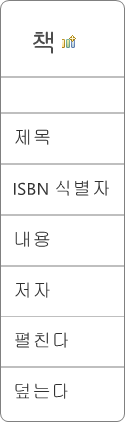
허클베리 핀의 모험
걸리버 여행기
이상한 나라의 앨리스

Slide 28
short var;
타입
타입의 실체화된 객체

Slide 29
Book gulliver = new Book();
0x2000
0x1400
Book 타입의 속성값을 담을 수 있는 메모리 할당
0x1400
0x0000
메모리

Slide 30
int result = m.f( 5 );
public int f(int x)
{
return x * x;
}

Slide 31
Notebook
Computer
Desktop
object
Netbook
DeviceManager

Slide 32
값 형식
- bool
- sbyte, byte
- short, ushort
- int, uint
- long, ulong
float, double
decimal
char
참조 형식
System.ValueType
object
string
enum, struct로 정의하는 타입들…
System.Array
코드에 정의된 모든 배열
class로 정의하는 타입들…

Slide 33
public double Pi
{
get { return pi; }
set { pi = value; }
}
Circle o = new Circle();
double piValue = o.Pi;
o.Pi = 3.14159;

Slide 34
short
-32,768 ~ +32,767
int
-2,147,483,648 ~
+2,147,483,647
암시적 형변환
명시적 형변환
Computer
속성 | 행위
powerOn | Boot
 | Shutdown
 | Reset
Notebook
속성 | 행위
fingerScan | HasFingerScanDevice
 | CloseLid

Slide 35
0x2000
string text = “Hello”;
0x1400
…
H
0x1400
0x0000
메모리

Slide 36
0x2000
Person 타입
person1 인스턴스
홍길동
_name: 0x1400
0x1400
CountOfInstance
홍길순
person2 인스턴스
0x0800
_name: 0x0800
2
0x0000
메모리

Slide 37
class Source
{
public int GetResult()
{
return 10;
}
public void Test()
{
Target target = new Target();
target.Do(this);
}
}
class Target
{
public void Do(Source obj)
{
Console.WriteLine(obj.GetResult());
}
}
②
①

Slide 38
int Clean (object arg);
대상 메서드의 반환값과 인자를 분리하고, 식별자만 바꾼다.
int FuncDelegate (object arg);
그 상태에서 delegate 예약어를 추가한다.
delegate int FuncDelegate (object arg);

Slide 39
0x2000
0x2000
Vector v1;
Point pt1;
5
10
0x0400
스택
0x1600
0x0400
Vector v2 = v1;
스택
5
10
0x1200
6
12
힙
0x0400
Point pt2 = pt1;
0x0000
0x0000
메모리
메모리

Slide 40
0x2000
Vector v1;
5
10
스택
0x1600
Change(ref Vector vt)
0x0000
메모리

Slide 41
0x2000
Point pt1;
0x0400
스택
Change(ref Point pt)
5
10
힙
0x0400
0x0000
메모리

Slide 42
0x2000
0x2000
Point pt1;
Point pt1;
null
null
스택
스택
null
0x400
6
12
힙
0x400
Change1(Point pt)
0x0000
pt = new Point();
pt.X = 6;
pt.Y = 12;
0x0000
메모리
메모리

Slide 43
0x2000
0x2000
Point pt1 = null;
Point pt1;
null
0x0400
스택
스택
Change2(ref Point pt)
pt = new Point();
pt.X = 7;
pt.Y = 14;
7
14
힙
0x0400
0x0000
0x0000
메모리
메모리

Slide 44
System.IndexOutOfRangeException
System.SystemException
System.NullReferenceException
System.Exception
…그 밖에 CLR을 통해 발생하는 모든 예외…
…응용 프로그램 개발자가 정의하는 예외…
System.ApplicationException

Slide 45
void Main(string [] args)
{
int result = Sum(5, 6);
…
}
0xFFFFFFFF
5
Main을 실행하는 스레드에 할당된 스택
6
int Sum( int v1, int v2 )
{
int v3 = v1 + v2;
return v3;
}
Sum 메서드 호출 후 실행될 주소
0x00000000
메모리

Slide 46
0xFFFFFFFF
5
6
Main을 실행하는 스레드에 할당된 스택
Sum 메서드 호출 후 실행될 주소
v3 용 4바이트
0x00000000
메모리

Slide 47
0세대 위치
0세대
a

Slide 48
0세대
a
b
c
d
e
f
g
0세대
1세대
a
b
c
f
g

Slide 49
1세대
0세대
a
b
c
f
g
h
i
j
k
2세대
0세대
1세대
a
b
c
f
g
h
i

Slide 50
0세대
2세대
1세대
a
b
c
20MB
40MB
40MB(Free)
Free
40MB
Free
20MB
40MB

Slide 51
관리 힙
…
i
종료 큐
…
i
관리 힙
…
i
종료 큐
…
Freachable 큐
i

Slide 52
관리 힙
…
i
종료 큐
…
Freachable 큐

Slide 53
string txt = “Hello {0}: {1}”;
string output = string.Format(txt, “World”, “Anderson”);
string txt = “{0,-10} * {1} == {2,10}”;
string output = string.Format(txt, 5, 6, 5 * 6);
5 * 6 == 10
10개의 공백 - 좌측정렬
10개의 공백 - 우측정렬

Slide 54
string txt;
0x4000
0x2000
Hello World
0x1600
0x1600
스택
힙
0x0400
hello world
0x0400
string lwrText;
0x2000
0x0000
메모리 #2
메모리 #1

Slide 55
검색시간
O(N)
O(1)
컬렉션 크기

Slide 56
3
7
5
5
5
5
5
1
1
1
1
1
1
1
Push 1
Push 5
Push 3
Pop
Push 7
Pop
Pop
Pop

Slide 57
Enqueue 1
1
Enqueue 5
5
1
Enqueue 3
3
5
1
Dequeue
3
5
Enqueue 7
7
3
5
7
3
Dequeue
Dequeue
7
Dequeue (empty)

Slide 58
“Hello World”
직렬화
byte [ ]
0x48
0x65
0x6c
0x6c
0x6f
0x20
0x57
0x6f
0x72
0x6c
0x64
역직렬화
“Hello World”

Slide 59
MemoryStream 의 내부 byte 배열
Position = 0
0x7D
0x00
Position = 2
0x7D
0x00
0x4C
0x36
0x19
0x00
Position = 6
0x7D
0x00
0x4C
0x36
0x19
0x00
Position = 0

Slide 60
Read 2bytes
0x7D
0x00
0x4C
0x36
0x19
0x00
Position = 2
Read 4bytes
0x7D
0x00
0x4C
0x36
0x19
0x00
Position = 6

Slide 61
스레드 1 실행
스레드 2 실행
CPU
이전에 보관해 둔 CPU의 실행 정보를 복원
CPU의 실행 정보를 보관
운영체제
int func()
{
int a = 5;
int b = 6;
int sum = a + b;
return sum;
}
void procedure()
{
Console.WriteLine(“test”);
Console.WriteLine(“is”);
}
스레드 1
스레드 2

Slide 62
주 스레드
Main 메서드 진입
Thread t = new Thread(threadFunc);
t 스레드
t.Start();
스레드 실행
threadFunc 메서드 진입
더 이상 실행될 명령어가 없으므로 스레드 종료
Console.WriteLine(“......”);
더 이상 실행될 명령어가 없으므로 스레드 종료

Slide 63
주 스레드
Main 메서드 진입
Thread t = new Thread(threadFunc);
t 스레드
t.Start();
스레드 실행
threadFunc 메서드 진입
t.Join();
스레드 대기
Console.WriteLine(“......”);
Thread.Sleep(1000 * 60);
Console.WriteLine(“......”);
스레드 종료 알림
스레드 종료
스레드 재개
Console.WriteLine(“......”);
스레드 종료

Slide 64
CPU 1번
스레드 A 실행
스레드 B 실행
스레드 C 실행
D 실행
E 실행
F 실행
A 실행
CPU 2번
CPU 3번
F 실행
G 실행
D 실행
F 실행
CPU 4번
H 실행
I 실행
J 실행

Slide 65
Set
Non-Signal
Signal
Reset

Slide 66
스레드 대기
스레드
Read
다음 코드 실행
디스크
디스크 I/O

Slide 67
스레드
BeginRead
➔ 다음 코드 실행
디스크
디스크 I/O
readCompleted 실행
스레드 풀 스레드

Slide 68
스레드
QueueUserWorkItem
➔ 다음 코드 실행
디스크 I/O
디스크
스레드 풀 스레드
스레드 대기
총 스레드 사용 시간

Slide 69
스레드
다음 코드 실행
calc (Cumsum)
WaitOne 대기
스레드
BeginInvoke
다음 코드 실행
스레드 풀
Cumsum

Slide 70
스레드
BeginInvoke
다음 코드 실행
스레드 풀
Cumsum
calcCompleted

Slide 71


전화번호부
홍길순
홍길동: 013-1200-3000
홍길순: 013-1200-3001
3
013-1200-3001
1
2
013-1200-3000
홍길동

Slide 72
전화번호부
DNS 서버
www.sysnet.pe.kr: 168.63.135.152
www.naver.com: 202.131.30.11
네이버 서버
1
2
3
네트워크 어댑터
202.131.30.11
사용자 PC
네트워크 어댑터
10.10.10.200

Slide 73
사내 PC
192.168.0.2 (개인 IP)
202.131.30.11
(공용 IP)
220.10.82.90 (공용 IP)
192.168.0.3
(개인 IP)
Internet
라우터
네이버 웹 서버
192.168.0.4 (개인 IP)

Slide 74
192.168.1.2 (개인 IP)
202.131.30.11
(공용 IP)
223.5.2.90 (공용 IP)
192.168.1.3
(개인 IP)
Internet
(유무선) 액세스 포인트
네이버 웹 서버
192.168.1.4 (개인 IP)

Slide 75
DNS 서버 등록 데이터
www.testdomain.com
⬅ ➔
173.252.110.27
173.252.100.27
DNS 서버
173.252.110.27
(공용 IP)
웹 서버 1
Internet
173.252.100.27
(공용 IP)
웹 서버 2

Slide 76
192.168.1.10을 점유하는 프로그램
xx
192.168.1.10과 통신
TCP/IP 사용
클라이언트 A
192.168.1.11을 점유하는 프로그램
xx
서버
192.168.1.10
192.168.1.11
192.168.1.11과 통신
TCP/IP 사용
클라이언트 B

Slide 77
80번 포트를 점유하는 프로그램
xx
TCP/IP 사용
192.168.1.10의 80번 포트와 통신
클라이언트 A
90번 포트를 점유하는 프로그램
192.168.1.10의 90번 포트와 통신
xx
서버
192.168.1.10
TCP/IP 사용
클라이언트 B

Slide 78
사용자 PC
네트워크 어댑터 A
10.10.10.200
10.10.10.201
네트워크 어댑터 B
60.20.10.150
60.20.10.151
TCP
UDP
IP

Slide 79
10.10.10.201
사용자2
네트워크 어댑터 A
(10.10.10.200)
사용자1
60.20.10.151
네트워크 어댑터 B
(60.20.10.150)
사용자3

Slide 80
serverFunc - 스레드
clientFunc
UDP 클라이언트 Socket
UDP 서버 Socket
SendTo/Receive
clientFunc
UDP 클라이언트 Socket
clientFunc
UDP 클라이언트 Socket

Slide 81
new Socket(…);
1) TCP 소켓 생성
Bind
2) IP+Port 와 연결
3) 클라이언트로부터 연결을 받을 수 있도록 소켓 상태 전환
Listen
Accept
4) Listen 이후 연결된 클라이언트를 하나 꺼내와서 반환
Close
5) 서버 소켓 종료

Slide 82
char(10)
H
e
l
l
o
varchar(10)
H
e
l
l
o

Slide 83
reader = cmd.ExceuteReader();
true = reader.Read()
Anderson
1950-06-02
anderson@gmail.com
2
1행
true = reader.Read()
Jason
1967-12-03
jason@gmail.com
0
2행
true = reader.Read()
Mark
1988-03-02
mark@naver.com
1
3행
false = reader.Read()

Slide 84
UI 계층
데이터 접근 계층
class
MemberInfoDAC
데이터 컨테이너
데이터베이스
class MemberInfo
응용 프로그램
class Blog
class
BlogDAC

Slide 85
UI 계층
데이터 접근 계층
class
MemberInfoDAC
데이터베이스
데이터 컨테이너
응용 프로그램
DataSet
class
BlogDAC

Slide 86
EXE 프로세스(Process)
AppDomain
n 개의 추가 AppDomain
어셈블리 A
어셈블리 B
n 개의 어셈블리…
n 개의 어셈블리…

Slide 87
어셈블리(Assembly)
n 개의 모듈(Module)
n 개의 타입(클래스)
n 개의 메서드
n 개의 필드
n 개의 프로퍼티
n 개의 이벤트

Slide 88
0x2000
5
스택 영역
박싱(Boxing)
힙 영역
0x0400
5
0x0000
메모리
Add( 0x0400 );

Slide 89
public class NewStack<T>
{
T [] _list;
public void Push(T item) { …… }
public T Pop() { …… }
}
NewStack<int> t = new …;
NewStack<double> t = new …;
public class NewStack<int>
{
int [] _list;
public void Push(int item) { …… }
public int Pop() { …… }
}
public class NewStack<double>
{
double [] _list;
public void Push(double item) { …… }
public double Pop() { …… }
}

Slide 90
리스트의 요소를 하나씩 차례대로 Action<T>에 전달
3
1
4
5
2
ForEach( (elem) => { … } );
Action<T>

Slide 91
Expression
2항 표현식(Binary Expression)
+
인자 표현식(Parameter Expression)
a
b
Left
Right

Slide 92
from person in people
select person;
foreach (var person in people)
yield return person;

Slide 93
Tom | 63 | Korea
Winnie | 40 | Tibet
Anders | 47 | Sudan
Hans | 25 | Tibet
Eureka | 32 | Sudan
Hawk | 15 | Korea
from person in people
join language in languages
on person.Name equals language.Name
select new { ...... };
Anders | Delphi
Anders | C#
Tom | Borland C++
Hans | Visual C++
Winnie | R

Slide 94
C#
VB.NET
… 기타 .NET 언어
LINQ(Language-Integrated Query)
IEnumerable
LINQ 제공자
LINQ to Objects
LINQ to DataSet
LINQ to SQL
LINQ to Entities
LINQ to XML
배열, List<T>, ……
관계형 DB
XML

Slide 95
동기식 코드
byte[] buf = new byte[fs.Length];
fs.Read(buf, 0, buf.Length);
string txt = Encoding.UTF8.GetString(buf);
Console.WriteLine(txt);
비동기식 코드로 변환
fs.BeginRead(…, readCompleted, …);

Slide 96
ReadAsync
➔ (곧바로 메서드 반환) ➔ Console.ReadLine 실행
스레드
디스크
디스크 I/O
GetString 메서드 ➔ WriteLine 메서드
스레드 풀 스레드
C# 컴파일러가 분리해낸 코드

Slide 97
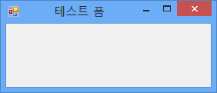
마우스 클릭
윈도우 운영체제가 마우스 눌림을 윈도우에 전달
Form1.Click 이벤트 발생

Slide 98
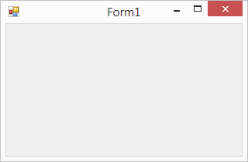
부모 윈도우
+
=
2개의 윈도우
자식 윈도우

Slide 99
윈도우
메모리
영역을 메모리에 그린다.
메모리
요소(Element)
영역을 메모리에 그린다.
메모리상의 그림이 합쳐져서 하나의 윈도우 출력이 완성된다.

Slide 100
using System;
using System.ComponentModel;
using System.Windows;
using System.Windows.Threading;
namespace WpfApplication1
{
public partial class MainWindow : Window, INotifyPropertyChanged
{
DispatcherTimer _timer;
string _time;
public string Time
{
get { return _time; }
set
{
_time = value;
PropertyChanged(this, new PropertyChangedEventArgs("Time"));
}
}
public MainWindow()
{
InitializeComponent();
// …… [생략] ……
}
void _timer_Tick(object sender, EventArgs e)
{
this.Time = DateTime.Now.ToLongTimeString();
}
public event PropertyChangedEventHandler PropertyChanged;
}
}
INotifyPropertyChanged를 구현한 인스턴스
<Window x:Class="WpfApplication1.MainWindow"
xmlns=“……"
xmlns:x=“……"
x:Name="thisWindow“ ……>
<Grid>
<Label DataContext="{Binding ElementName=thisWindow}"
Content="{Binding Path=Time}"
……></Label>
</Grid>
</Window>
Time 속성을 가진 인스턴스
Content 에 반영
이벤트 발생

Slide 101
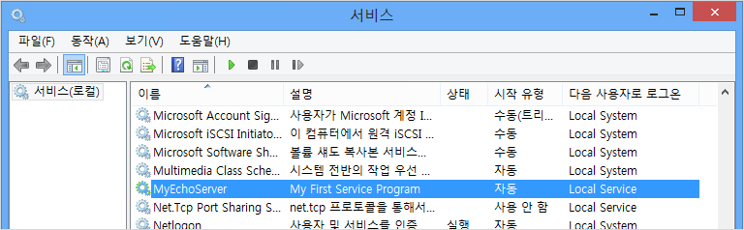
_processInstaller.Account = ServiceAccount.LocalService;
_serviceInstaller.ServiceName = “MyEchoServer”;
_serviceInstaller.Description = “My First Service Program”;
_serviceInstaller.StartType = ServiceStartMode.Automatic;

Slide 102
웹 서버
(w3wp.exe)
표준 입력을 통해 인자 값 전달
CGI 실행 파일
([……].exe)
표준 출력을 통해 HTML 텍스트 반환

Slide 103
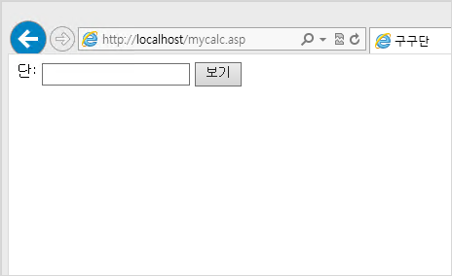
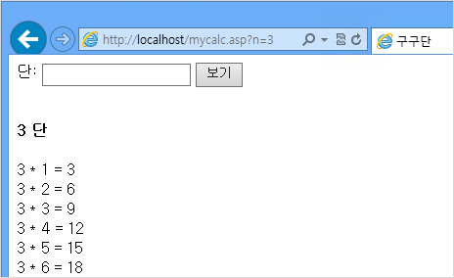

Slide 104
사용자 컴퓨터
RAM
myapp.exe
상태 유지

Slide 105
사용자 컴퓨터
서버 컴퓨터
RAM
웹 서버
웹 브라우저
HTTP 통신
ASPX 클래스

Slide 106
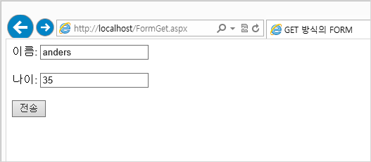
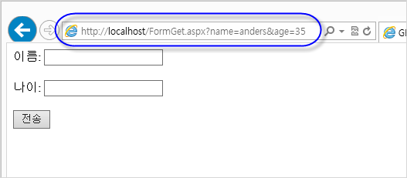
전송 버튼을 누르면

Slide 107
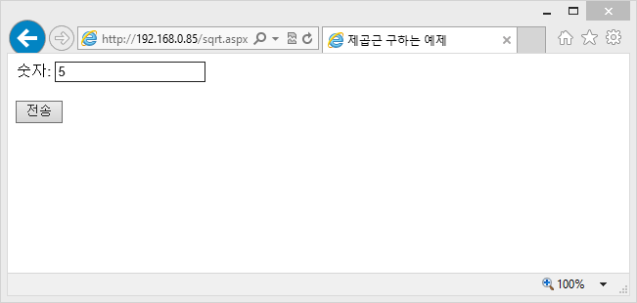
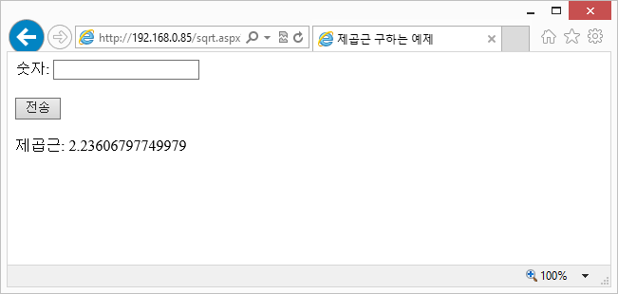
전송 버튼을 누르면

Slide 108
PC
윈도우 폰
PPTShow
ShowController
파워포인트

Slide 109
PC
윈도우 폰
5022번 포트 대기
PPTShow
ShowController
HTTP 통신
파워포인트
오피스 자동화 기술을 이용해 제어

Slide 110
Label 컨트롤
…… 컴퓨터 IP ……
Port
5022
…… 선택된 PPT 파일 경로 ……
Open
Button 컨트롤

Slide 111
목록 컨트롤
…… 컴퓨터 IP 목록 ……
Port
5022
Label 컨트롤
…… 선택된 PPT 파일 경로 ……
Open
Not Loaded
Button 컨트롤

Slide 112
IP
…… 컴퓨터 IP ……
TextBox 컨트롤
Port
5022
Connect
Button 컨트롤
TextBlock 컨트롤

Slide 113
현재 슬라이드 이미지
Image 컨트롤
Panorama 컨트롤
슬라이드의 메모 내용
TextBlock 컨트롤

Slide 114
현재 슬라이드 이미지
Image 컨트롤
Panorama 컨트롤
슬라이드의 메모 내용
TextBlock 컨트롤
전체 슬라이드의 이미지 목록
ListBox 컨트롤
+
Image 컨트롤

Slide 115
닷넷 응용 프로그램
관리(Managed) 영역
RCW
관리되지 않는(Unmanaged) 영역
COM 개체

Slide 116
PC
윈도우 폰
5022번 포트 대기
PPTShow
ShowController
HTTP 통신
파워포인트
오피스 자동화 기술을 이용해 제어

Slide 117
닷넷 응용 프로그램
Microsoft.Win32
P/Invoke
Win32 API

